Slide 1
Chapitre 3 - GL
Diagramme de cas d’utilisation
Présenté par : Dr. Lamia BERKANI
Section :L3 ACAD « B »
Année: 2021-2022
Notes:
utiliser la notation UML pour la modélisation des différents aspects de modélisation liés aux étapes d’analyse et spécification des besoins et de conception.
Nous commencerons par la spécification des besoins en utilisant le diagramme de cas d’utilisation, qui permet d’exprimer les besoins des utilisateurs.
Ce dernier pourrait être documenté en utilisant un diagramme d’activité, qui exprime l’enchaînement d’actions représentant un comportement du logiciel ou un diagramme de séquences, qui représente les scénarios d’interactions entre les utilisateurs et le logiciel, vu de l’extérieur.

Slide 2
Objectif
Le diagramme de cas d’utilisation est utilisé pour la spécification des besoins.
Il répond à la question « Qui fait quoi ? ».
Il permet la représentation des fonctions du système du point de vue des utilisateurs.

Slide 3
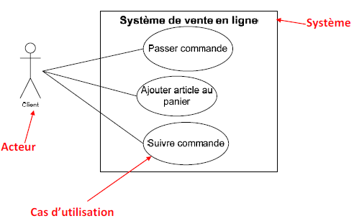
éléments du diagramme de cas d’utilisation
Les entités qui interagissent avec le système (acteurs)
Les fonctionnalités visibles de l’extérieur appelées Cas d’utilisation (CU)
Le système observé
Une ligne entre un acteur
et un cas d’utilisation
Description textuellement
des interactions (scénarios)

Slide 4
éléments du diagramme de cas d’utilisation
Acteurs:
représente une personne, chose, logiciel, extérieur au système décrit.
L’acteur exprime un rôle dans le système
Un acteur est principal lorsqu’il est à l’initiative des échanges nécessaires pour réaliser le cas d’utilisation (déclenche le cas d’utilisation).
Un acteur est secondaire lorsqu’il est sollicité pour des informations complémentaires (consulter ou informer le système lors de l’exécution du cas d’utilisation).
Notes:
Une même personne physique peut être représentée par plusieurs acteurs si elle a plusieurs rôles.
Si plusieurs personnes jouent le même rôle vis-à-vis du système, elles seront représentées par un seul acteur.

Slide 5
éléments du diagramme de cas d’utilisation
Cas d’utilisation:
est l’action déclenchée par un acteur.
Le cas d’utilisation permet de décrire ce que le futur système devra faire. La notion temporelle n’est pas prise en compte.
Relations entre cas d’utilisation et acteurs (association)
Les acteurs impliqués dans un cas d’utilisation lui sont liés par une association.
Un acteur peut utiliser plusieurs fois le même cas d’utilisation.

Slide 6
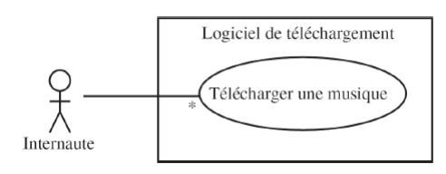
Relations entre cas d’utilisation et acteurs
Un acteur peut utiliser plusieurs fois le même cas d’utilisation (∗ indique le nombre d’instances possibles de l’association)
Multiplicité : Nombre de fois où l’acteur peut déclencher le cas
  ∗ : une inﬁnité de fois (pas représenté en général)
  [n..m] : entre n et m fois
  n : exactement n fois

Slide 7
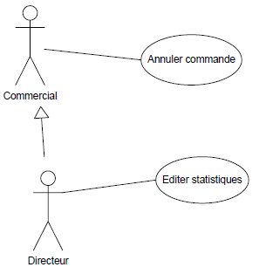
Relation acteur-acteur
Une seule relation possible : généralisation/spécialisation

Slide 8
Relation cas d’utilisation-cas d’utilisation
l’inclusion («include») : la réalisation d’un CU nécessite la réalisation d’un autre CU
l’extension («extend») : le comportement d’un CU peut être complété par un autre CU (avec condition éventuelle)
généralisation/spécialisation : principe d’héritage entre CU

Slide 9

Relation d’inclusion
L’inclusion (« include ») :
le cas A inclut le cas B (B est une partie obligatoire de A).
  Principe de décomposition
  Principe de factorisation

Slide 10
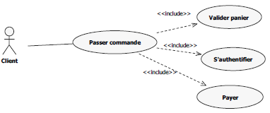
Inclusion - Décomposition
Si un cas est trop complexe (fait intervenir un trop grand nombre d’actions), on peut procéder à sa décomposition en cas plus simples.

Slide 11
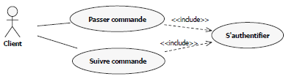
Inclusion - Factorisation
La relation « include » permet de factoriser une partie d’un cas d’utilisation commune à d’autres cas d’utilisation (éviter la description multiple du même comportement).

Slide 12

Relation d’extension
L’extension (« extend ») :
le cas B étend le cas A (B est une partie optionnelle de A).
séparer le comportement optionnel (les variantes) du comportement obligatoire.
Le cas d’utilisation A (qui décrit la fonctionnalité de base) est complété par le cas d’utilisation B (qui spécifie les extensions).
A peut être exécuté seul ou avec les extensions.

Slide 13
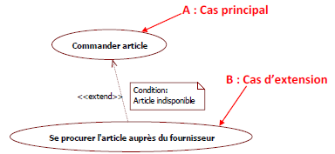
Extension- Exemple

Slide 14

Relation de généralisation
La généralisation/spécialisation :
le cas A est une généralisation du cas du cas B (B est une sorte de A).
Cette relation est présente dans la plupart des diagrammes UML et se traduit par le concept d’héritage dans les langages orientés objet.

Slide 15
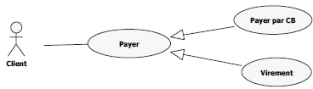
Généralisation- Exemple

Slide 16
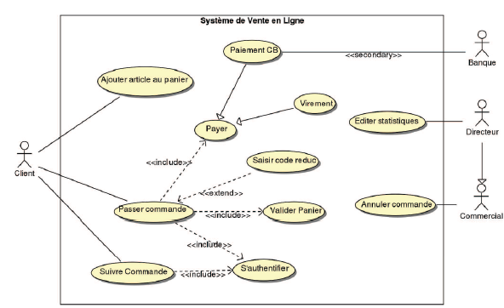
Exemple – Système de vente en ligne

Slide 17
Recenser les cas d’utilisation
se placer du point de vue de chaque acteur et déterminer comment il se sert du système, dans quels cas il l’utilise, et à quelles fonctionnalités il doit avoir accès.
éviter les redondances et limiter le nombre de cas en se situant au bon niveau d’abstraction (exemple, ne pas réduire un cas à une seule action).
ne pas faire apparaître les détails des cas d’utilisation, mais il faut rester au niveau des grandes fonctions du système.
Il ne doit pas y avoir de notion temporelle dans un diagramme de cas d’utilisation (sera pris en compte dans le diagramme de séquence par exemple).
Notes:
Pas de manière mécanique et totalement objective de repérer les cas d’utilisation.

Slide 18
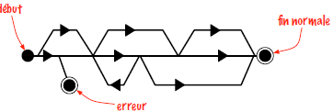
Scénario
Un scénario représente une séquence d’interactions entre le système et ses acteurs.
Il décrit une exécution particulière d’un cas d’utilisation du début à la fin.
Un cas d’utilisation contient en général : un scénario nominal et plusieurs scénarios alternatifs (qui se terminent de façon normale) ou d’erreur (qui se terminent en échec).

Slide 19
Scénario
Chaque scénario est composé d’étapes qui peuvent être de trois sortes :
  Un message d’un acteur vers le système
  Une validation ou un changement d’état du système
  Un message du système vers un acteur
Les étapes sont numérotées séquentiellement afin de pouvoir facilement indiquer par la suite les alternatives possibles.

Slide 20
Documentation d’un cas d’utilisation
Structuration de la fiche
Sommaire d’identification : titre, résumé, version, responsable, auteur, etc.
Description des scénarios: scénario nominal (déroulement « classique » du CU), scénarios alternatifs, scénarios d’erreur, préconditions, post-conditions
Exigences non-fonctionnelles (optionnel): fréquence, disponibilité, confidentialité, performances, concurrence, contraintes d’interface, etc.
Notes:
Fiche de description textuelle d’un CU
pas normalisé par UML, mais fortement recommandé
champs de description (nom, acteur principal, préconditions, etc.)

Slide 21
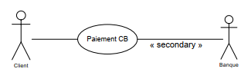
Document d’un CU - Exemple
Identification :
Nom du cas : Payer CB
Objectif : Détailler les étapes permettant à client de payer par carte bancaire
Acteurs : Client, Banque (secondaire)
Date : D1
Responsables : A
Version : 1.0

Slide 22
Séquencements :
Le cas d’utilisation commence lorsqu’un client demande le paiement par carte bancaire
Pré-conditions :
  Le client a validé sa commande
  Enchaînement nominal :
  Le client saisit les informations de sa carte bancaire
  Le système vérifie que le numéro de CB est correct
  Le système vérifie la carte auprès du système bancaire
  Le système demande au système bancaire de débiter le client
  Le système notifie le client du bon déroulement de la transaction

Slide 23
Enchaînements alternatifs :
  1 En (2) : si le numéro est incorrect, le client est averti de l’erreur, et invité à recommencer
  2 En (3) : si les informations sont erronées, elles sont re-demandées au client
  Post-conditions :
  La commande est validée
  Le compte de l’entreprise est crédité
  Rubriques optionnelles :
  Contraintes non fonctionnelles :
    Fiabilité : les accès doivent être sécurisés
    Conﬁdentialité : les informations concernant le client ne doivent pas être divulgués
    Contraintes liées à l’interface homme-machine : :
    Toujours demander la validation des opérations bancaires

